Slide 1
Les image vectorielles

Slide 2
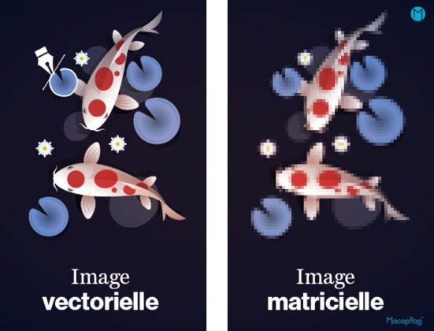
sommaire
Définition
Les avantages
Formats
Comparaison
Logiciel
source

Slide 3
définition
Une image vectorielle en informatique est une image numérique composée d'objets géométriques individuels, des primitives géométriques ,définis chacun par différents attributs et auxquels on peut appliquer différentes transformations.

Slide 4
Les avantages
peut être agrandie ou rétrécie indéfiniement
peut être modifié simplement
peut être convertie en une image matricielle d’une taille donnée facilement

Slide 5
formats
Il existe de multiples formats de fichier vectoriels.
Postscript, PDF, Illustrator, CGM, SVG, EPS, Flash ou Lottie. Le logiciel de DAO Autocad a imposé ses formats de fichier DXF et DWG qui ont leurs propres caractéristiques.

Slide 6

comparaison
Image vectorielle : composée de points d’ancrages et de courbes qui forment des objets. Chaque objet a une couleur, une épaisseur et une forme donnée. Les points d’ancrages ont des coordonnées relatives les uns par rapport aux autres : une image vectorielle n’a pas de taille fixe. Exemple : les caractères d’une police d’écriture moderne.
Image matricielle : composée d’une matrice (ou d’un tableau) de pixels. Chaque pixel a une couleur définie. Une image matricielle a une taille donnée qui correspond au nombre de pixels sur une ligne du tableau multiplié par le nombre de pixels sur une colonne du tableau. Exemple : photographies

Slide 7
logiciel
Affinity Designer ;
Adobe Fireworks ;
Adobe Flash ;
Adobe Illustrator ;
CorelDRAW ;
Micrografx Designer (en)
Expression ;
Freehand ;
Microsoft Visio ;
Sketch ;
Xara Xtreme ;
Inkscape (logiciel libre);
Karbon (logiciel libre) ;
Labography (logiciel libre) ;
LibreOffice Draw (logiciel libre) ;
Skencil (logiciel libre) ;
Sodipodi (logiciel libre) ;
Synfig dessin et animation vectoriel (logiciel libre) ;
Xfig (logiciel libre).

Slide 8
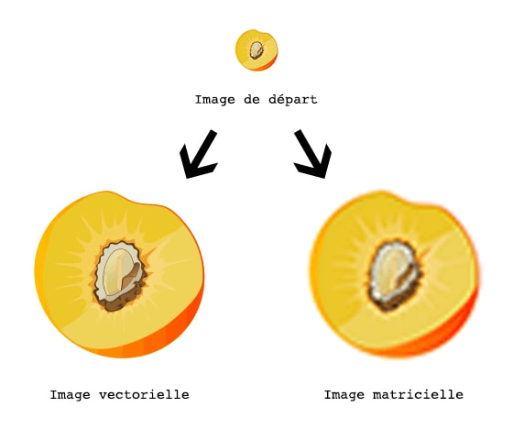
source
Wikipedia
Vecteur-design.fr

